Slide 1
MINERAÇÃO DE DADOS · DATA WAREHOUSE
Clusterização de Clientes
& Regras de Associação
DW Organizacional — Mercearia (B2C) + Northwind (B2B)
K-Means + Apriori · Data Mart dm_vendas · Outubro/2026

Slide 2
Modelo DW Organizacional
DW Organizacional · dm_vendas · K-Means + Apriori
2

Slide 3
Modelo Data Marts
DW Organizacional · dm_vendas · K-Means + Apriori
2

Slide 4
Contexto e Objetivos
Duas fontes transacionais, uma visão integrada
100
89
189
930
Clientes Mercearia (B2C)
Clientes Northwind (B2B)
Base integrada via DW
Cestas analisadas
▸ 1. Clusterizar clientes por comportamento de compra (K-Means)
▸ 2. Segmentar as transações por grupo de clientes
▸ 3. Minerar Apriori aplicado dentro de cada cluster (Market Basket)
▸ 4. Gerar regras de associação específicas por segmento
▸ Diferencial o Apriori NÃO roda na base toda — roda por segmento, gerando regras mais relevantes
DW Organizacional · dm_vendas · K-Means + Apriori
2

Slide 5
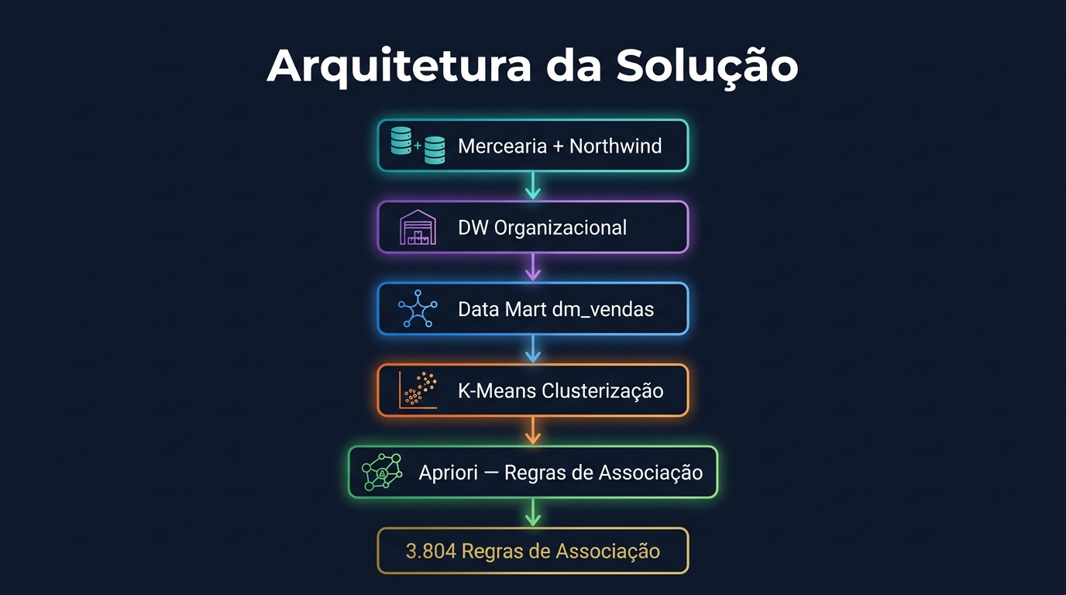
Arquitetura da Solução
Do DW às 3.804 regras de associação
▸ Fontes Mercearia + Northwind → dw_organizacional
▸ Data Mart dm_vendas, 7 variáveis comportamentais
▸ K-Means K = 4 clusters
▸ Apriori Supp ≥ 5% · Conf ≥ 30% · Lift ≥ 1
▸ id_transacao sistema_origem + '_' + id_pedido (unicidade global)
DW Organizacional · dm_vendas · K-Means + Apriori
3

Slide 6
Preparação e Normalização
7 variáveis comportamentais por cliente
recencia_dias
frequencia_compras
▸ Por que normalizar? K-Means usa distância euclidiana
▸ valor_total (milhares) dominaria a frequência (dezenas)
▸ StandardScaler média 0 e desvio-padrão 1
▸ Resultado todas as variáveis com peso equivalente
Dias desde a última compra
Nº de transações
quantidade_itens
valor_total
Total de itens comprados
Valor financeiro total (R$)
ticket_medio
produtos_distintos
Valor médio por transação
Variedade de produtos
categorias_distintas
Variedade de categorias
DW Organizacional · dm_vendas · K-Means + Apriori
4

Slide 7
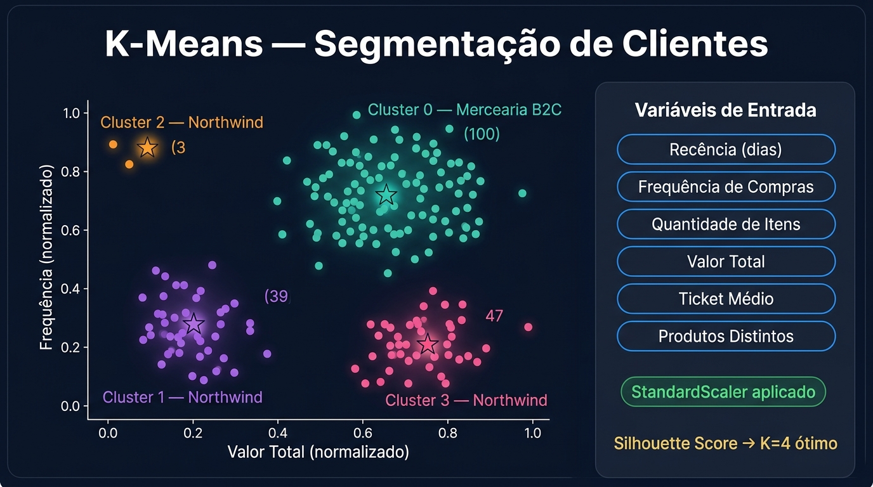
K-Means e Seleção do K Ótimo
Silhouette Score testado de K=2 a K=7
▸ Algoritmo atribui clientes ao centroide mais próximo e recalcula até convergir
▸ Silhouette mede coesão interna e separação externa
▸ Resultado K = 4 maximizou o score
DW Organizacional · dm_vendas · K-Means + Apriori
5

Slide 8
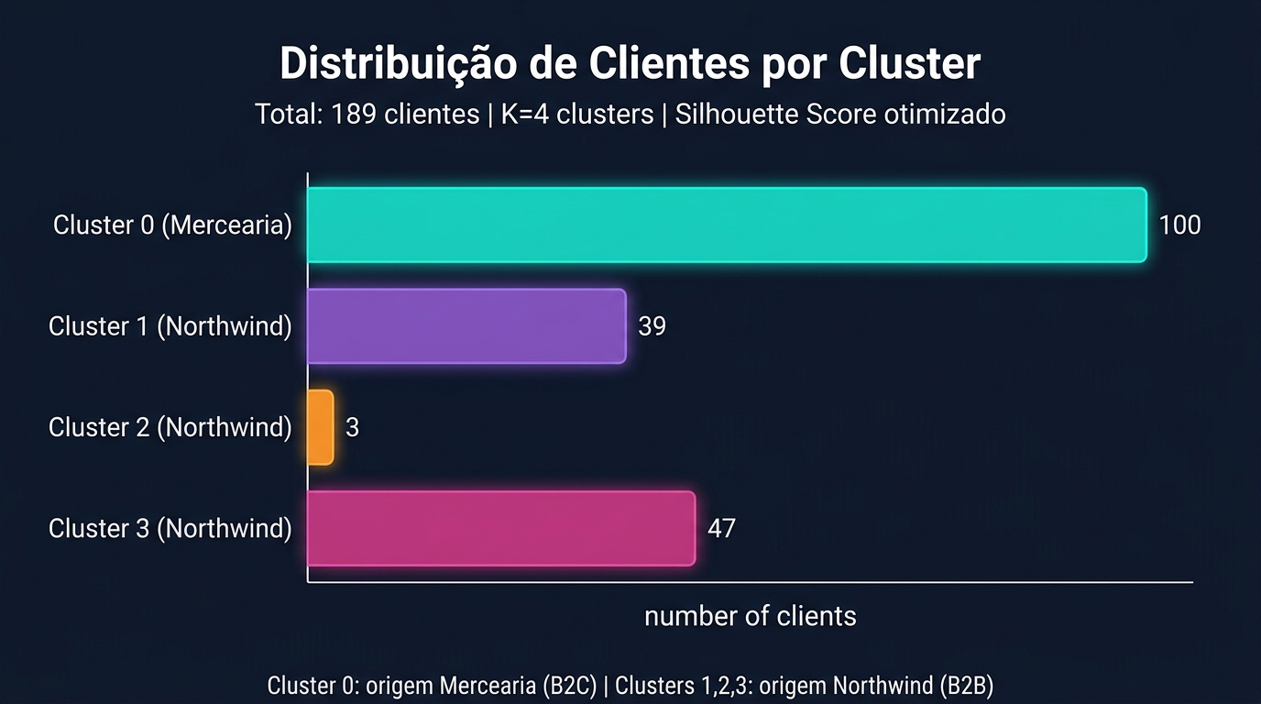
Distribuição dos Clusters
189 clientes em 4 perfis distintos
Mercearia · 100 clientes
C0
B2C · cestas de 10 itens
Northwind · 39 clientes
C1
B2B · muitas transações, cestas enxutas
Northwind · 3 clientes
C2
B2B · clientes VIP
Northwind · 47 clientes
C3
B2B · perfil intermediário
DW Organizacional · dm_vendas · K-Means + Apriori
6

Slide 9
Pipeline Apriori
Market Basket Analysis por cluster
▸ Matriz TransactionEncoder (transações × produtos)
▸ Cluster 0 3.804 regras ✓
▸ Clusters 1, 2, 3 0 regras (suporte < 5%)
▸ Biblioteca MLxtend
Transações
por cluster
›
Matriz
binária
›
Itemsets
frequentes
›
Regras
A → B
≥ 5%
≥ 30%
≥ 1,0
MIN_SUPPORT
MIN_CONFIDENCE
MIN_LIFT
DW Organizacional · dm_vendas · K-Means + Apriori
7

Slide 10
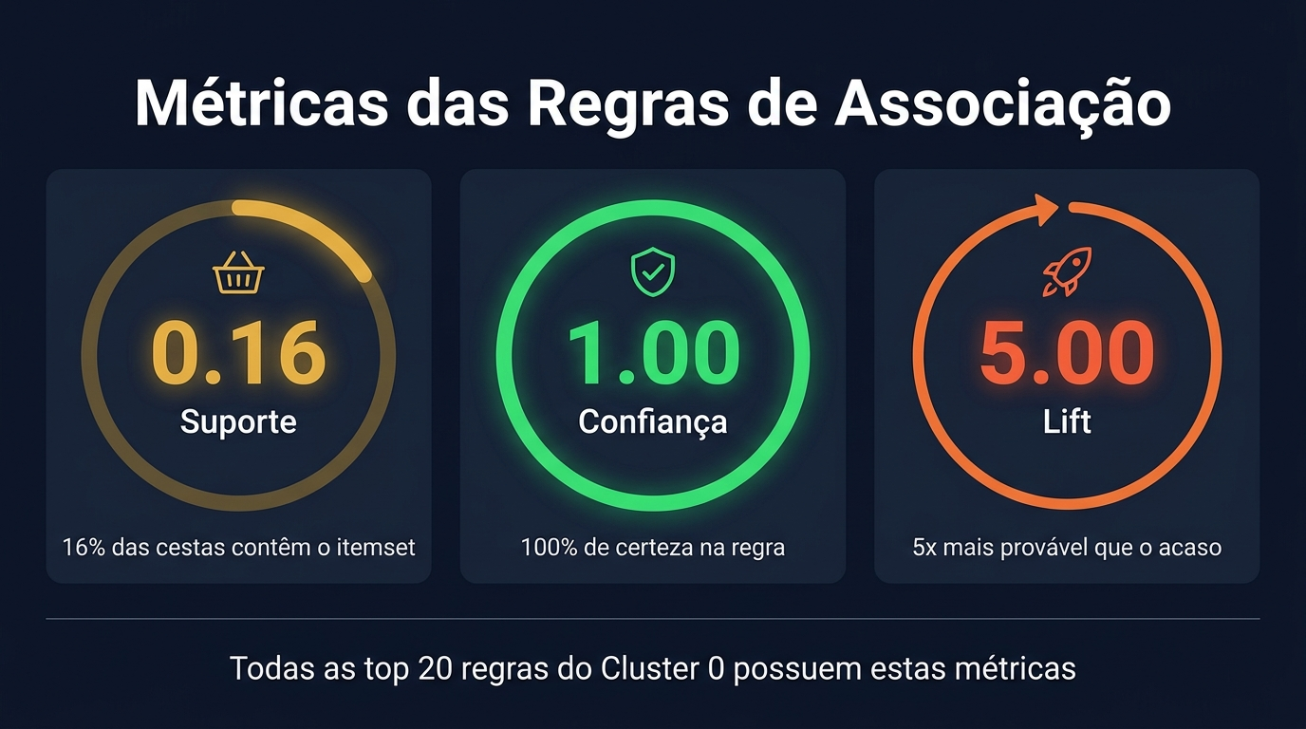
Métricas de Associação
Suporte · Confiança · Lift
Suporte 16%
16 de cada 100 cestas
Confiança 100%
sempre juntos
Lift 5,0
5× mais provável que o acaso
DW Organizacional · dm_vendas · K-Means + Apriori
8

Slide 11
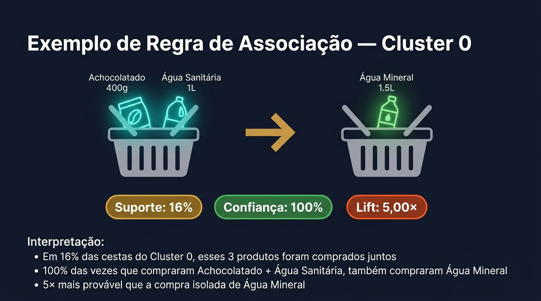
Exemplo de Regra Descoberta
Cluster 0 — Mercearia
▸ Regra Achocolatado 400g + Água Sanitária 1L → Água Mineral 1.5L
▸ Açúcar + Desinfetante → Creme Dental
▸ Amaciante + Feijão → Condicionador
▸ Arroz + Sabão em Pó → Shampoo
▸ Top 20 regras Suporte 16% · Confiança 100% · Lift 5,0
DW Organizacional · dm_vendas · K-Means + Apriori
9

Slide 12
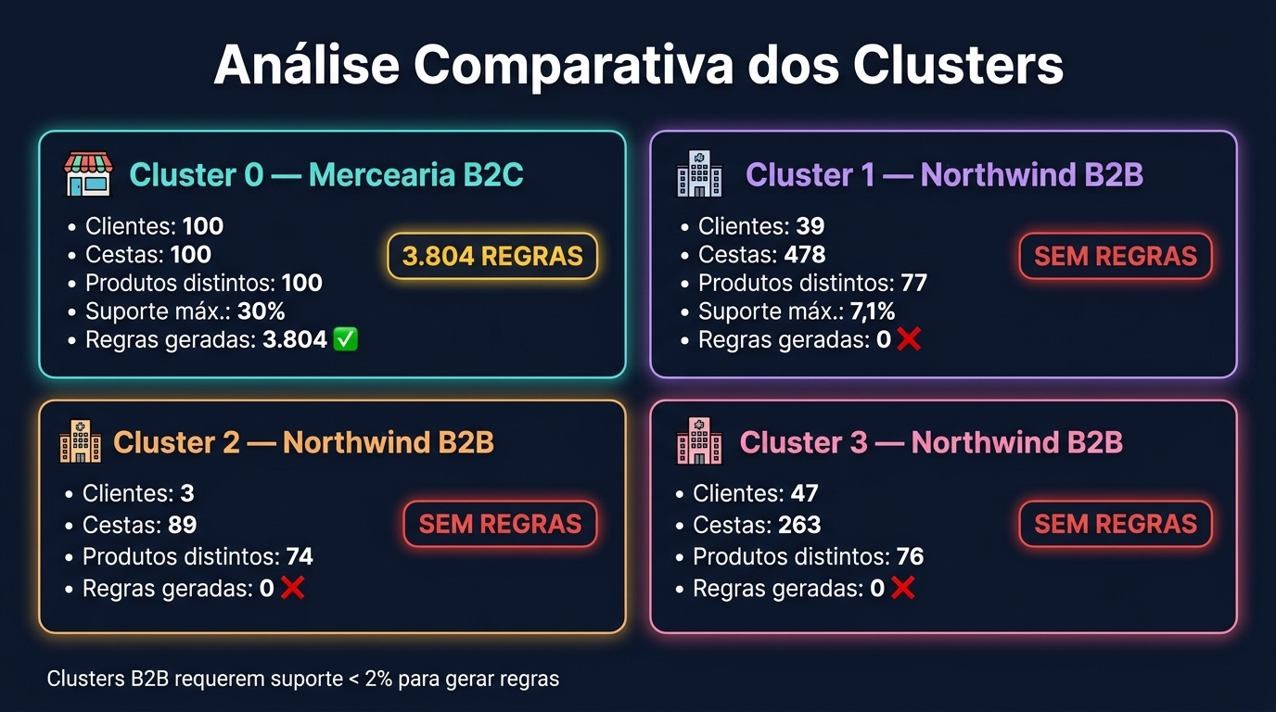
Comparativo B2C vs B2B
Por que o B2B não gerou regras com suporte de 5%?
▸ Cestas B2B 2–3 itens vs 10 no B2C
▸ Suporte máx. 7,1% (B2B) vs 30% (B2C)
▸ Catálogo disperso e gourmet
▸ Solução reduzir MIN_SUPPORT para 1–2%
▸ Ex. Chai → Flotemysost
DW Organizacional · dm_vendas · K-Means + Apriori
10

Slide 13
Aplicações e Conclusões
De relatórios históricos à inteligência prescritiva
🛍 Promoções Cruzadas
🏪 Layout de Gôndola
🤖 Recomendação no Checkout
📦 Kits Promocionais
▸ Resultado 189 clientes → 4 clusters → 930 cestas → 3.804 regras no PostgreSQL
▸ Lição 1 a granularidade do id_transacao deve ser o pedido, não o item
▸ Lição 2 B2C e B2B exigem calibrações distintas de MIN_SUPPORT
▸ Lição 3 o Lift garante associações genuínas, não apenas produtos populares
▸ Conclusão o dm_vendas agora alimenta motores de recomendação e decisões de marketing
DW Organizacional · dm_vendas · K-Means + Apriori
11

